Slide 1
慶仁聽雨軒
廁所裡有火車耶!

Slide 2
慶仁號：蒸汽火車

Slide 3
慶仁號的故事
民國88年台灣中部發生九二一大地震，集集鎮也是受創很深的重災區，集集線鐵路，一直到民國90年1月才恢復通車。在集集鎮重建的過程中，剛好一位地方人士過世，捐贈一筆遺產善款，就是希望在集集鎮鋪設一條762mm軌距的環鎮鐵道，以促進地方觀光。

Slide 4
集集環鎮 蒸汽火車
自集集站行駛到明新書院站

Slide 5
鐵道主題廁所
廁所門口的布置，下方有鐵道的感覺。

Slide 6
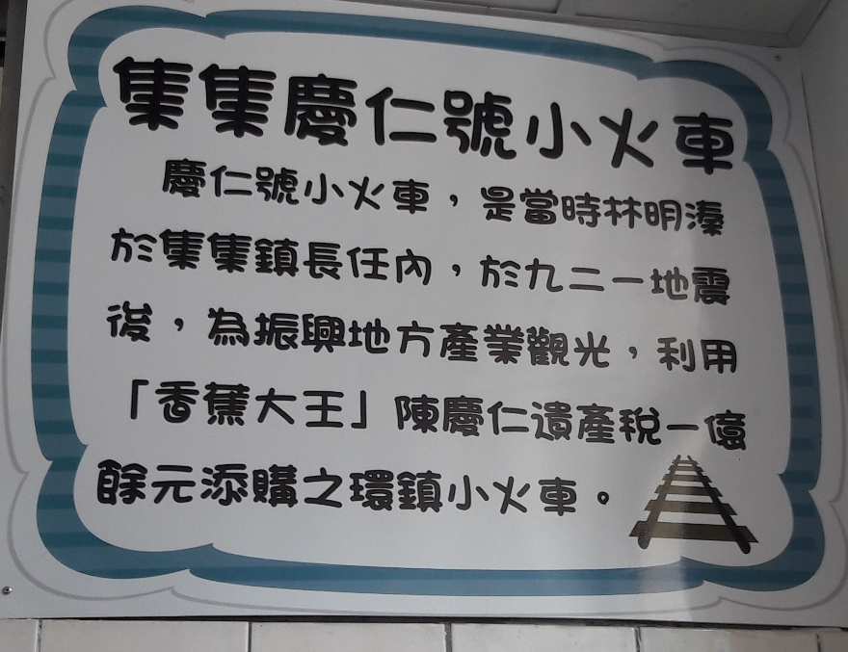
慶仁號
廁所內慶仁號的說明

Slide 7
彩繪慶仁號
現在請小朋友自由彩繪創作屬於自己的慶仁號喔！

